Slide 1

ENGENHARIA DE PRODUÇÃO
Aula 1 – Introdução ao Curso
GPRO7860 – INTRODUÇÃO À ENGENHARIA DE PRODUÇÃO - QUA 10:40 - 12:20 - H104 - Teórica
Prof. Pedro Senna

Slide 2
Programação do curso
Objetivos
Objetivo geral do curso:
Introduzir a Engenharia de Produção aos alunos
Aula 1 – Introdução ao Curso
Introd. À EP – PRO 7860

Slide 3
Programação do curso
Objetivos
Dinâmica do curso
O curso será composto por:
Aulas teóricas – Apresentação de conteúdo básico.
Palestras
Trabalho
  Estudo de caso – Grupos de 5 ou 6 pessoas
  15 a 20 páginas, formatação ENEGEP
  Escolham um tema do curso
Aula 1 – Introdução ao Curso
Introd. À EP – PRO 7860

Slide 4
Programação do curso
Objetivos
Comunicação e Materiais de Apoio
E-mail: pedro.sennavieira@gmail.com;
Celular: 99757 – 9689
Grupo do Teams – Para recados gerais e comunicação com a turma toda.
Aula 1 – Introdução ao Curso
Introd. À EP – PRO 7860

Slide 5

Programação do curso
Objetivos
Outras mídias
Canais do youtube: https://www.youtube.com/@SobrevivendoagraduacaoEngenhar
Aula 1 – Introdução ao Curso
Introd. À EP – PRO 7860

Slide 6
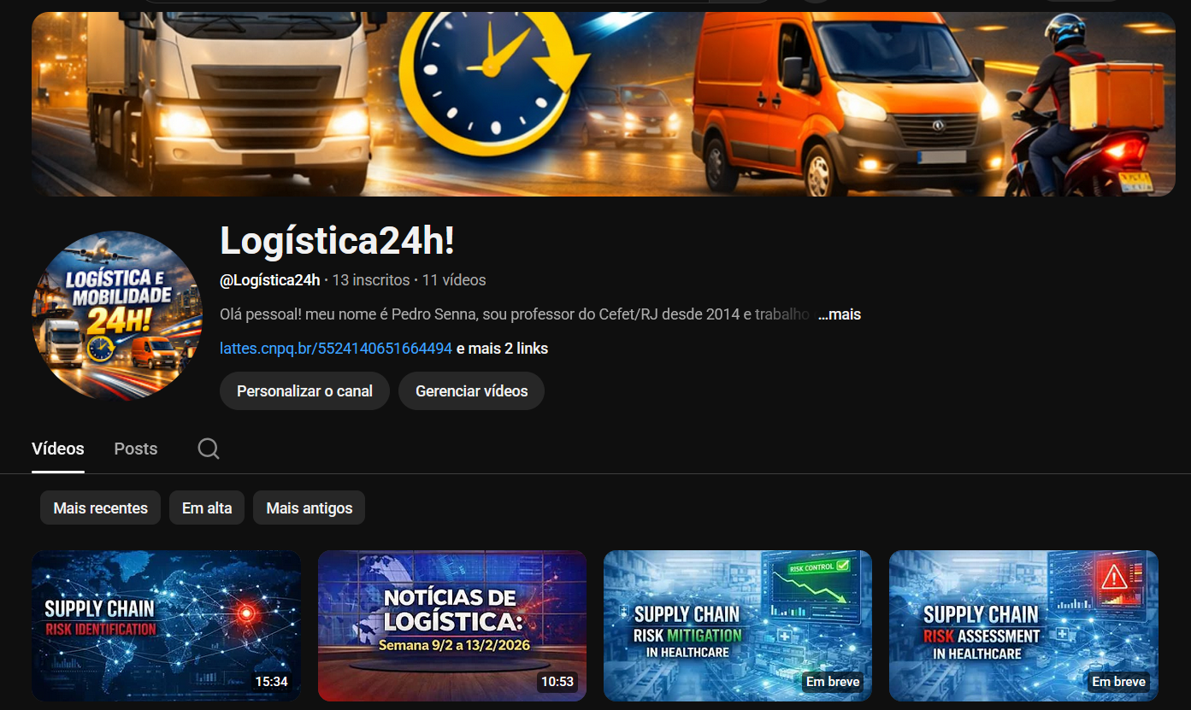
Programação do curso
Objetivos
Outras mídias
Canais do youtube: https://www.youtube.com/@Logística24h
Aula 1 – Introdução ao Curso
Introd. À EP – PRO 7860

Slide 7

Programação do curso
Objetivos
Outras mídias
Site: https://supplychain24h.com/ - Todo o material do curso ficará aqui
Aula 1 – Introdução ao Curso
Introd. À EP – PRO 7860

Slide 8
Programação do curso
Objetivos
Calendário:
Semana 2 - Introdução à EP, ciência, tecnologia – 11/3
Semana 4 – Papel estratégico da EP e História da EP - 18/3
Semana 5 - Projetos em EP - 25/3
Semana 6 – Apresentação 1 (Entrega) – 1. Introdução e 2. Revisão de literatura - 1/4
Semana 7 – PCP - 8/4
Semana 8 – PCP - 15/4
Semana 9 – Qualidade - 22/4
Semana 10 - Apresentação 2 (Entrega) – 3. Metodologia e 4. Estudo de caso 29/4
Semana 11 – Logística - 6/5
Semana 12 – Ferramentas matemáticas e computacionais - 13/5
Semana 13 – Pesquisa em EP – 20/5
Semana 14 – Atuação profissional – 27/5
Semana 15 – Apresentação 3 (Entrega Final)– 5. Propostas de melhorias 6. Conclusão - 3/6
Semana 16 – Correção dos trabalhos – Entrega das notas - 10/6
Semana 17 – Estudo para PF - 17/6
Prova Final - 8/7/26
Aula 1 – Introdução ao Curso
Introd. À EP – PRO 7860

Slide 9
Introdução
Definições
O Papel da estatística na Engenharia
Papel básico do Engenheiro... Em duas palavras chaves:
Palavra 1
Palavra 2
Aula 1 – Introdução ao Curso
Introd. À EP – PRO 7860

Slide 10
Introdução
Definições
O Papel da estatística na Engenharia
Papel básico do Engenheiro... Em duas palavras chaves:
Otimiza
Palavra 2
Aula 1 – Introdução ao Curso
Introd. À EP – PRO 7860

Slide 11
Introdução
Definições
O Papel da estatística na Engenharia
Papel básico do Engenheiro... Em duas palavras chaves:
Otimiza
Processos
Para otimizar tais processos ele se utiliza de :
Aula 1 – Introdução ao Curso
Introd. À EP – PRO 7860

Slide 12
Introdução
Definições
O Papel da estatística na Engenharia
Papel básico do Engenheiro... Em duas palavras chaves:
Otimiza
Processos
Para otimizar tais processos ele se utiliza de :
Ferramentas
Aula 1 – Introdução ao Curso
Introd. À EP – PRO 7860

Slide 13
Introdução
A estatística na Engenharia
Podemos de forma livre citar alguns conhecimentos que funcionam como a caixa de ferramentas do Engenheiro de Produção:
Análise e Modelagem de Processos
Simulação
Redesenho
Análise de indicadores
Etc.
Aula 1 – Introdução ao Curso
Introd. À EP – PRO 7860

Slide 14
Introdução
A estatística na Engenharia
Podemos de forma livre citar alguns conhecimentos que funcionam como a caixa de ferramentas do Engenheiro de Produção:
Análise e Modelagem de Processos
Simulação
Redesenho
Análise de indicadores
Etc.
Aula 1 – Introdução ao Curso
Introd. À EP – PRO 7860

Slide 15
Introdução
A estatística na Engenharia
Suponha as seguintes questões. Uma dada empresa analisa seu indicador de vendas consolidado para o mês de janeiro dos últimos anos do produto X.
O que podemos inferir deste pequeno recorte?
Aula 1 – Introdução ao Curso
Introd. À EP – PRO 7860

Slide 16
Introdução
A estatística na Engenharia
Suponha as seguintes questões. Uma dada empresa analisa seu indicador de vendas consolidado para o mês de janeiro dos últimos anos do produto X.
O que podemos inferir deste pequeno recorte?
Média: 343,75 um
Desvio Padrão: 42,7 un
Aula 1 – Introdução ao Curso
Introd. À EP – PRO 7860

Slide 17
Introdução
A estatística na Engenharia
Suponha as seguintes questões. Uma dada empresa analisa seu indicador de vendas consolidado para o mês de janeiro dos últimos anos do produto X.
O que podemos inferir deste pequeno recorte?
Média: 343,75 un.
Desvio Padrão: 42,7 un.
Vocês diriam que a probabilidade das vendas de Janeiro de 2013 ser de 700 un. seria baixa ou alta?
Aula 1 – Introdução ao Curso
Introd. À EP – PRO 7860

Slide 18
Introdução
A estatística na Engenharia
E se o histórico for este?
Aula 1 – Introdução ao Curso
Introd. À EP – PRO 7860

Slide 19
Introdução
A estatística na Engenharia
E se o histórico for este?
Aula 1 – Introdução ao Curso
Introd. À EP – PRO 7860

Slide 20
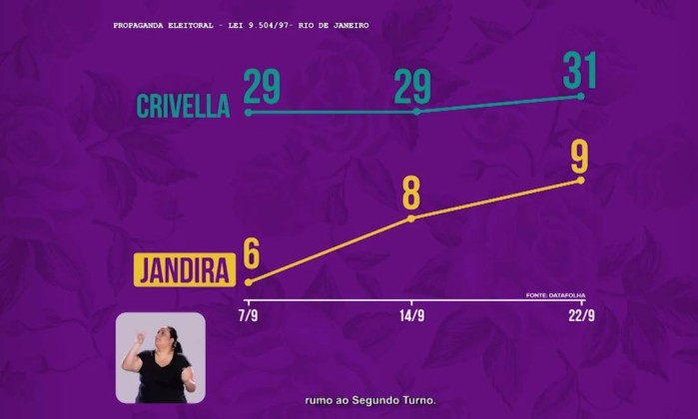
Introdução
A estatística na Engenharia
Cuidado com a maneira de mostrar os dados:
Aula 1 – Introdução ao Curso
Introd. À EP – PRO 7860

Slide 21
Introdução
A estatística na Engenharia
Obviamente neste tipo de questão não podemos levar em conta nem apenas o senso qualitativo, nem apenas o senso quantitativo
Essa questão se desdobraria em muitas outras questões e conclusões:
No primeiro caso parece difícil que as vendas saiam tanto do padrão observado...mas...e se uma nova política de vendas for implantada? Qual o impacto?
No segundo caso, uma nova conjuntura econômica está instalada ou nos últimos 3 anos há uma crise no mercado consumidor do produto x ?
O Produto está no final de seu ciclo?
Aula 1 – Introdução ao Curso
Introd. À EP – PRO 7860

Slide 22
Introdução
A estatística na Engenharia
Estas perguntas servem para nos fazer refletir... E ver os Métodos Estatísticos como o que eles são, Métodos de apoio à decisão.
A Estatística é mais uma ferramenta que o Engenheiro tem à sua disposição para analisar, decidir e assim, melhorar processos.
As técnicas aprendidas neste curso devem ser encaradas desta forma. A estatística não fornece resposta absoluta, mas sim, ferramentas poderosas de análise.
Aula 1 – Introdução ao Curso
Introd. À EP – PRO 7860

Slide 23
Introdução
Lições finais da aula
Na maioria da vezes, aprender é chato.
Ganho de conhecimento na maioria das vezes não tem entretenimento.
Mas para ganhar conhecimento, estudar vocês precisam treinar o foco, a disciplina, o estudo
Aula 1 – Introdução ao Curso
Introd. À EP – PRO 7860

